Slide 1
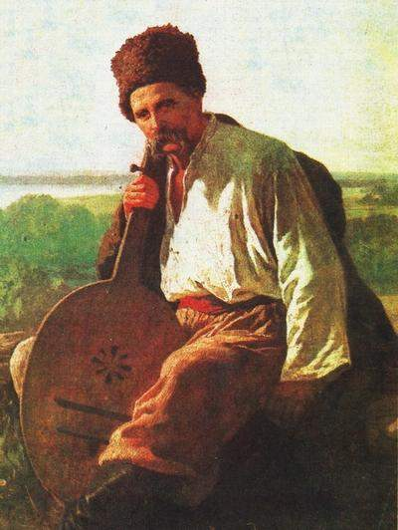
Робота з дитячою книжкою.
Антон Лотоцький. Малий Тарас чумакує
Літературне читання
3 клас Розділ 6.
Поезії про дивосвіт природи
Урок 83

Slide 2
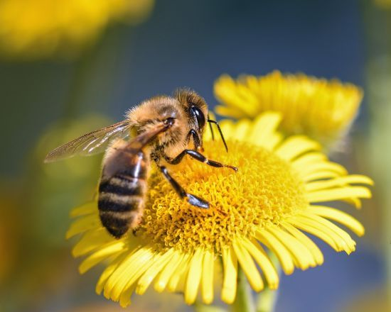
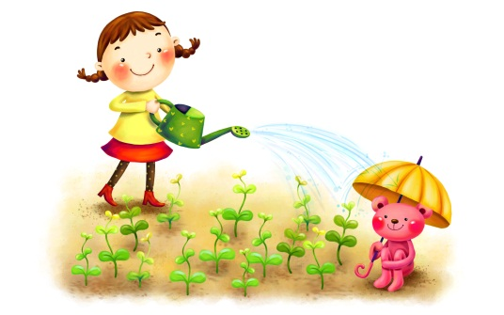

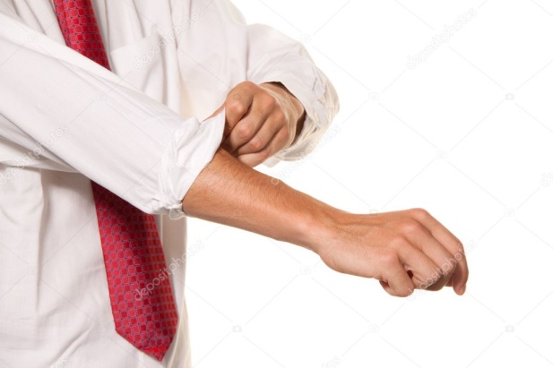
Вправа «Мої очікування»
Розгляньте ілюстрації. Поміркуйте, що ви очікуєте від уроку?
Поповню свою скриню знань і вмінь
Отримаю
задоволення від своєї роботи
Відчую успіх від своєї роботи
Впораюсь
з усіма завданнями

Slide 3
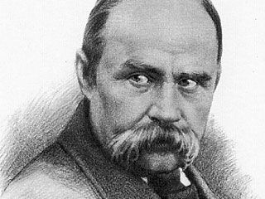
чен
Та
на
сон
для
Шев
ко
рас
че
це
нас

Slide 4


Повідомлення теми уроку
Сьогодні наш урок присвячений річниці з дня народження Тараса Григоровича Шевченка, який став для України заповітною думою, безсмертною піснею. Його ще називають Великим Кобзарем, бо свою найкращу книгу він назвав «Кобзар», яка видавалася багато разів.

Slide 5
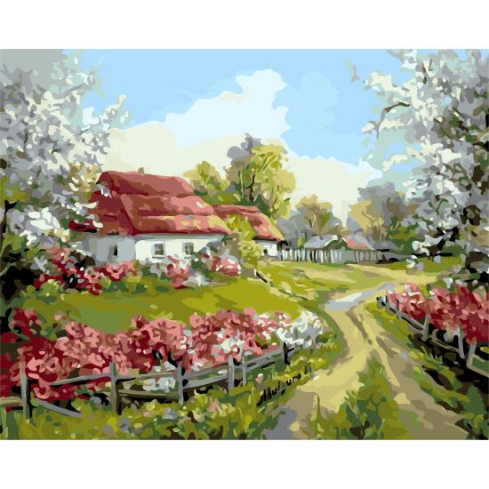
Тарас Григорович Шевченко (1814-1861)
Багато віршів поета стали піснями. Композитори різних країн світу писали музику на його вірші. А український композитор Микола Лисенко написав музику більше ніж на сто творів Кобзаря. Чимало пісень на слова Тараса Шевченка стали народними.

Slide 6
Прочитайте діалог
Хлопчик. Матусю, а правда що небо на залізних стовпах тримається?
Мати. Так, синку, правда.
Хлопчик. А чому так багато зірок на небі?
Мати: Це коли людина на світ приходить, Бог свічку запалює, і горить та свічка, поки людина не помре. А як помре, свічка гасне, зірочка падає. Бачив?
Хлопчик: Бачив, матусю, бачив... Матусечко, а чому одні зірочки ясні, великі, а інші ледь видно?
Мати. Бо коли людина зла, заздрісна, скупа, її свічка ледь-ледь тліє. А коли добра, любить людей, ясне її світло це далеко видно.
Хлопчик. Матусю, я буду добрим. Я хочу, щоб моя свічечка світила найясніше.
Мати. Старайся мій хлопчику.
Як ви зрозуміли пояснення матусі про зв’язок зірок і людей?

Slide 7
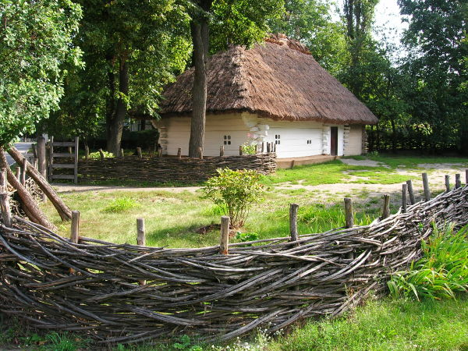
Дитячі роки Т.Г. Шевченка
Так одного разу навесні на небі спалахнула ще одна яскрава зірочка, зірочка Тараса Шевченка.
9 березня 1814 року в селі Моринцях у сім’ї селянина-кріпака народився хлопчик Тарас. Він ріс мовчазний, замислений. Не тримався хати, а все блукав десь за вигоном, за що його прозвали в сім’ї «малим приблудою».
Кріпак – особисто залежний від поміщика й прикріплений до земельного наділу селянин

Slide 8
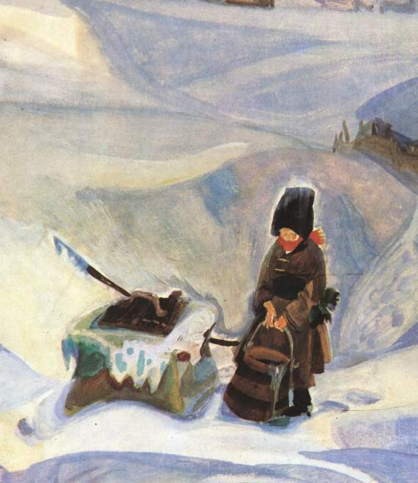
Дитячі роки Тараса Шевченка
Восьмилітнього Тараса батьки віддали до дяка «в науку». За найменшу провину він карав своїх учнів різками. Та недовго тривала Тарасова «наука». Несподіване горе випало на долю маленького хлопчика. Замучена важкою працею, померла мати. Незабаром помер і батько. Смерть батька приголомшила малого Тараса. Його розпач і горе описані в таких рядках:
Там батько, плачучи, з дітьми
(А ми малі були і голі)
Не витерпів лихої долі,
Умер на панщині…А ми
Розлізлися межі людьми,
Мов мишенята. Я до школи –
Носити воду школярам.

Slide 9
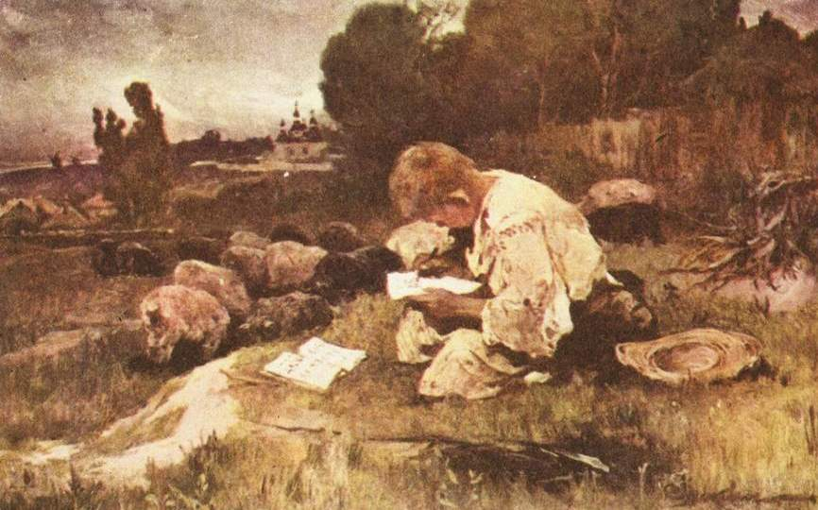
Дитячі роки Тараса Шевченка
Тарас наймитував у школі, а потім пас громадську череду. Через 20 років він з болем згадуватиме своє дитинство у вірші «Мені тринадцятий минало»

Slide 10
Мені тринадцятий минало. Я пас ягнята за селом. Чи то так сонечко сіяло, Чи так мені чого було? Мені так любо, любо стало, Неначе в бога. .......
------
Поглянув я на ягнята — Не мої ягнята! Обернувся я на хати — Нема в мене хати! Не дав мені бог нічого!.. І хлинули сльози, Тяжкі сльози!..
Тараса Шевченка
Мені тринадцятий минало (уривок)

Slide 11
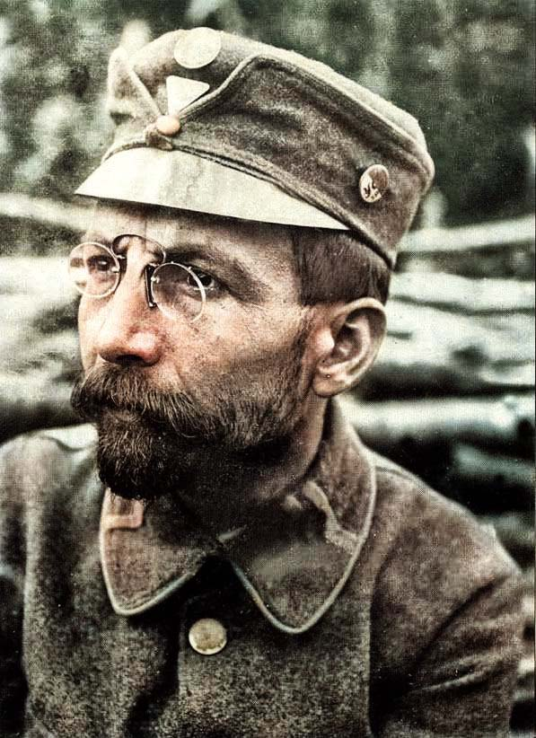
Знайомтесь з автором – Антін Лотоцький
Антін Лотоцький (1881–1949) – письменник, історик, видавець, журналіст, перекладач, педагог і громадський діяч. Народився у сім’ї галицького педагога і письменника Лева Лотоцького.
Під час навчання в гімназії був членом таємного гуртка «Молода Україна».
З 1911 року Антін Лотоцький вчителює у Рогатинській приватній гімназії, де стає одним з ініціаторів заснування товариства «Молода Січ».
Коли у серпні 1914 року почалася світова війна став старшиною леґіону Українських Січових Стрільців. У Рогатинську гімназію він повернувся лише в 1922 році, а з 1923 повністю присвятив себе письменницькій і видавничій діяльності.

Slide 12
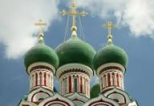
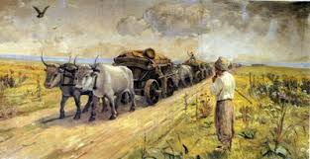
Прочитайте слова, правильно ставте наголос.
Баня – гранчаста або кругла форма даху над куполом храмової споруди; іноді — те саме, що купол. Нагадує полум’я свічки – символ безперестанного звертання до Бога
Чумаки – самостійні господарі-власники в Україні, які займалися перевезенням солі (із Криму, Прикарпаття), риби (із пониззя Дніпра, Дону) та ін. товарів (насамперед збіжжя) з метою продажу.

Slide 13
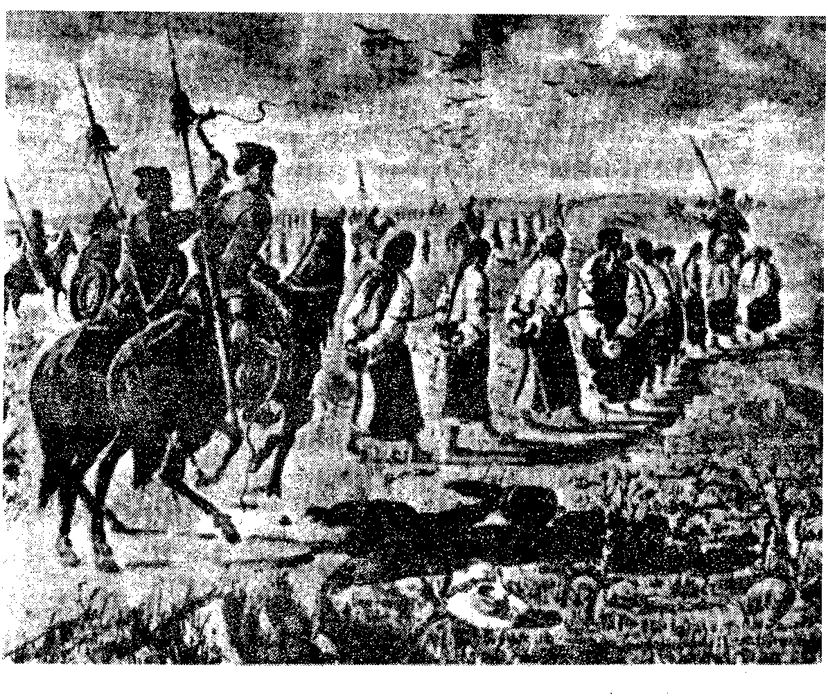
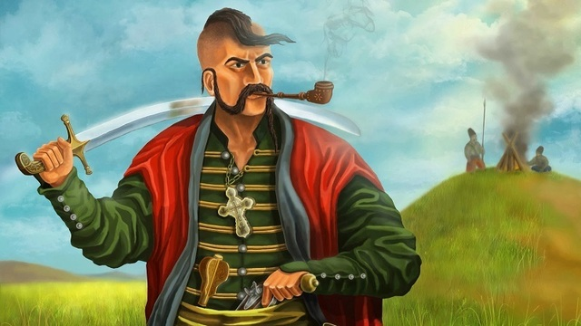
Прочитайте слова, правильно ставте наголос.
Козак – вільна людина
Ясир – живий товар

Slide 14
Антін Лотоцький. Малий Тарас чумакує.
"Літо 1824 року було дуже гарне. Небо голубе та ясне від палкого сонячного проміння, що так і ллється потоками на зелені садки Кирилівки, на білі хатини з чорними стріхами й димарями, на пишні квітники перед хатами та на блискучі церковні бані.
Тільки в хаті Шевченків невесело. Недобра мачуха побиває дітей-пасинків і проклинає їх, а вже найбільше малого Тараса.
Бачить це батько, бачить старенький дідусь, і жаль їм хлопчини.
— Невинно терпить,— каже батько.
Задумався старий дідусь, а по хвилині каже:
— А знаєш що, Грицю! Ось ти вибираєшся чумакувати, візьми й Тараса з собою...
Яким було село Кирилівка?
А яким було життя малого Тараса?

Slide 15
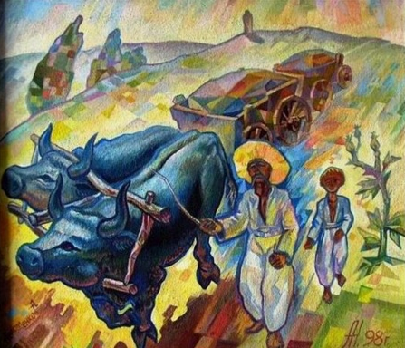
Антін Лотоцький. Малий Тарас чумакує.
Тарас почув таку милу новину, і мовби його на сто коней посадили. Поїде, світа побачить, степи, козацькі могили. І пригадує собі, як то він уже «їхав з чумаками», тому чи не чотири роки вже буде, тоді, як він ішов до «залізних стовпів».
На другий день раненько батько з Тарасом поснідали, сіли на віз, перехрестилися і... воли рушили. Минають поля,
гаї, села, а ось уже й місто біліє перед ними.
— Що це за місто? — питається в батька Тарас.
— Гуляйполе,— відповідає батько.
Як сприйняв Тарас новину про чумакування?

Slide 16
Антін Лотоцький. Малий Тарас чумакує.
І знов села, поля, хутори. При дорозі буйна трава. Батько спиняє воли, випрягає, пускає їх на пашу.
— Обідатимемо, сину,— каже. Сідають на возі, обідають.
— То вже степ, тату?
— Ні, Тарасе, це ще не степ, але ось як виїдемо в Херсонщину, то вже почнеться справжній степ, широкий, буйний. Тільки то вже не те, що було колись, тепер уже багато степу зорали, замість тирси пшениця шумить.
Тарас не дивиться на міста, його очі біжать дальше — за річку Тикич, у степ безмежний.
— А це вже справжній степ? — допитується знову Тарас.
— Так, це вже степ,— відповідає батько.
Що чекає побачити хлопчик?

Slide 17
Антін Лотоцький. Малий Тарас чумакує.
Віз котиться широким шляхом, а обабіч шляху шумлять високі трави, що вже почали жовкнути від палючого сонця. Тарас бігає зором по степу якось розмріяно. А по хвилині питається:
— Тату, то тут жили запорожці?
— Так, кажуть старі люди, що тут була запорозька вольниця,— відповів батько.
А Тарас уже не допитується, задумався. Його уява малює йому буйних, чубатих запорожців, як вони ганяються степом, здоганяють татар, що везуть ясир з України, заводять бій з татарами, бранців визволяють. А потім копають могилу товариству, що впало в бою, і сиплять високу-високу. Все так, як дідусь оповідав, а дідусь знає, бо пам'ятає і запорожців, і гайдамаків".
Що мріяв побачити Хлопчик?

Slide 18
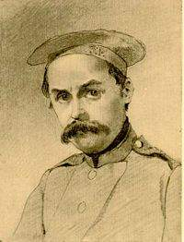
Т.Г.Шевченко – борець за волю народу
Та не однаково мені,
Як Україну злії люде
Присплять, лукаві, і в огні
Її окраденую збудять...
Ох, неоднаково мені.
За бунтарські вірші 33-річного Тараса забрали в солдати. Він пише:
Думи мої, думи мої, лихо мені з вами.
Нащо стали на папері сумними рядами?
Чом вас вітер не розвіяв в степу як пилину?
Чом вас лихо не приспало, як свою дитину?

Slide 19
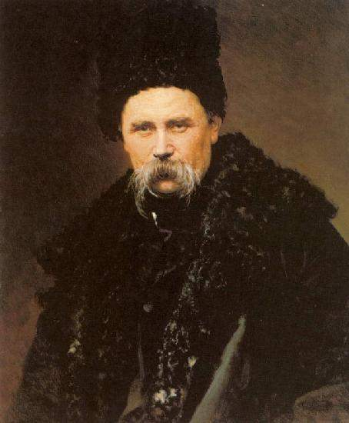
Ось як ніжно й тужливо звучать його вірші:
Зоре моя вечірняя,
Зійди над горою,
Поговорим тихесенько
В неволі з тобою.
Розкажи, як за горою
сонечко сідає,
Як у Дніпра веселочка
Воду позичає.
Як широка сокорина
Віти розпустила…
А над самою водою
Верба похилилась…

Slide 20
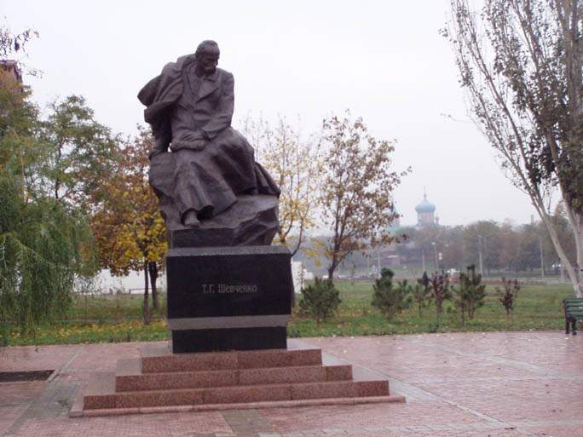
Цілий світ, не тільки Україна, вшановує пам’ять великого Кобзаря. Пам’ять про нього житиме вічно.

Slide 21
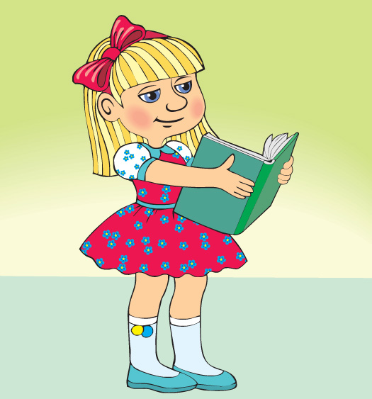
Підсумки уроку
Яким був малий Тарас?
Ким він став?
Він був сином мужика – і став володарем в царстві Духа. Він був кріпаком – і став велетнем у царстві людської культури.
І.Я. Франко
Домашнє завдання
Прочитати вірш Т. Шевченка
«Зоре моя вечірняя»

Slide 22
Рефлексія «Моя працьовитість»
Розгляньте ілюстрації. Оцініть свою роботу на уроці?
Поповнив (ла) свою скриню знань і вмінь
Отримав(ла)
задоволення від своєї роботи
Впорав(ла)ся
з усіма завданнями
Відчув (ла) успіх від своєї роботи

